Slide 1

计 算 理 论 课 程 报 告
NP完全问题 NP-complete Problems
汇报人：曾国峰
2021.11.26

Slide 2
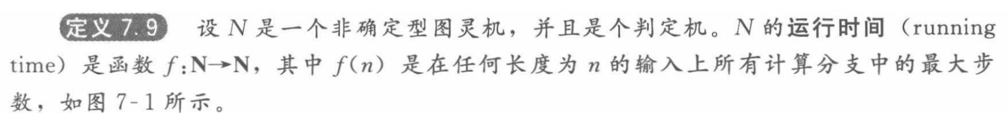
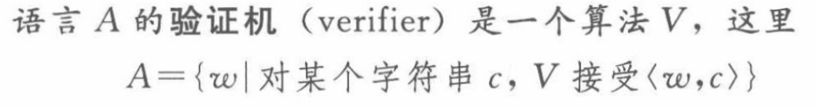

语言类
回顾
Relation
① P ⊆ NP ⊆ EXP ⊆ NEXP
② NPC ⊆ NPH
难解性 Hardness
L‘是A-Hard
∀ L‘ ∈ A , L‘ ≤_{p} L
完备(全)性 Completeness
L是A-Complete
L是A-Hard 且 L∈A
复杂度 图灵机 | 确定型 | 非确定型
多项式 | P | NP
指数 | EXP | NEXP
不可判定
NPH
可判定
P = NP → EXP = NEXP
NEXP
EXP
NPC
NP
P

Slide 3
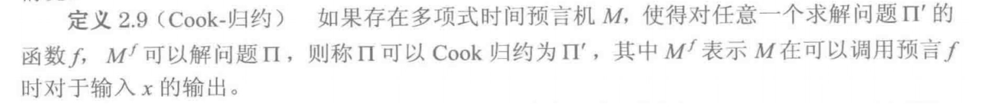
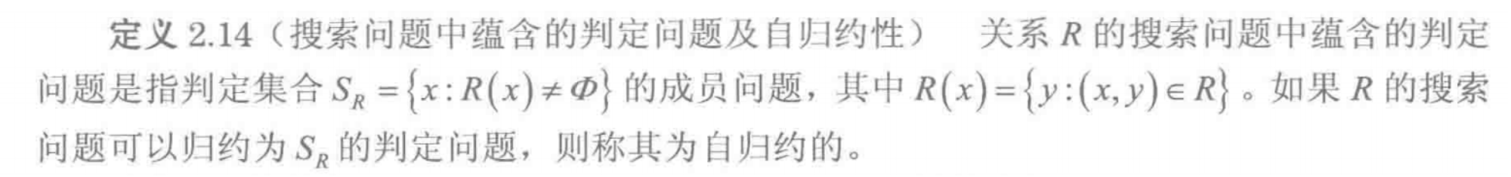
归约
回顾
Cook归约：利用解另一个问题的 f 解当前问题
NPH
Karp归约：将一个判定等价转换到另一个问题的判定
Halt
一类搜索和优化等价：最优解判断是否在界内；二分限界找最优解
HAMPATH(succinct)
一类判定问题蕴含搜索问题：
NPC
NPC
判定是否存在界内的解
搜索到界内解即证存在
TSP(D)
TRICOVER
UNHAMPATH
Subgraph
IS
L‘ ≤_{p} L
L至少和L ‘一样难
若L能有效解出
则L’也能有效解出
NP
VC
HAMPATH
CLIQUE
3COL
3SAT
P
SUBSET_SUM
≤_{p}
∀ L ∈ NPC ∧ L ∈ P
→ P = NP = NPC
SAT

Slide 4
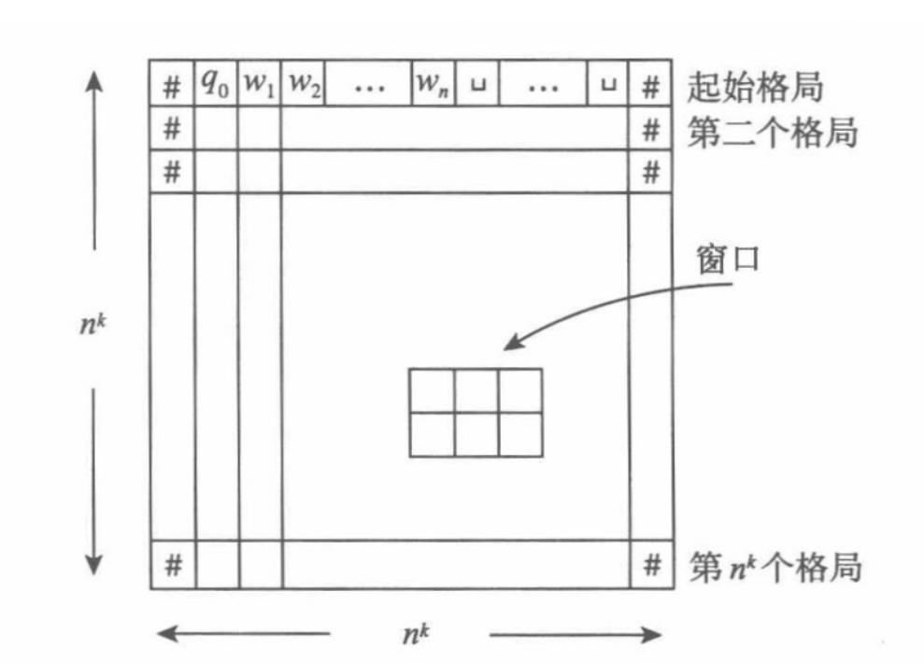



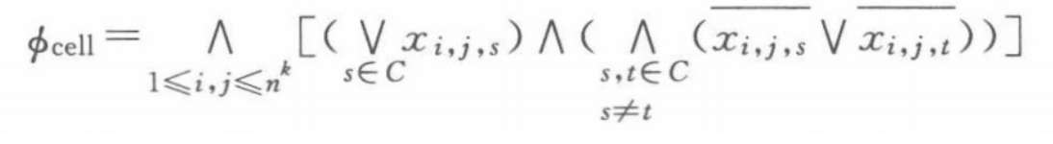

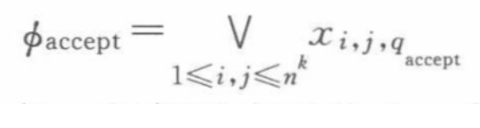
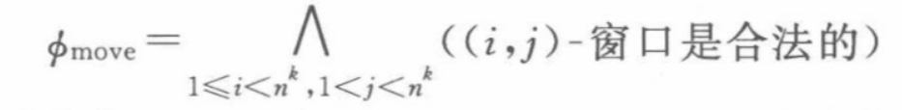
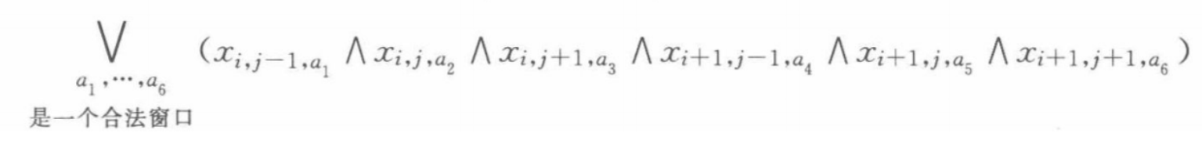
SAT
Satisfiability
画面表示NT某计算分支
满足窗口约束保证上下格局推导正确
接受状态→接受格局→接受画面
布尔运算：与∧ 或∨ 非┐
布尔变量：取值0(False)或1(True)的变量
布尔公式：由布尔运算和布尔变量组成的表达式
公式长度与变量数量有多项式关系
将运算表示为逻辑门，则公式等价树型结构的电路
可满足性：存在一组变量取值使公式运算结果为1
判定问题：给定布尔公式是否可满足
NP证明：猜测一组取值，验证公式是否满足
NPC：所有NP问题可归约到SAT
以画面为中介将<NT，w>的接受编码为Φ
给出NT的接受画面，即可对应一组满足赋值
给出一组满足赋值，即可填充NT的接受画面
上中格子：Q / 不相邻Q的C-Q

Slide 5
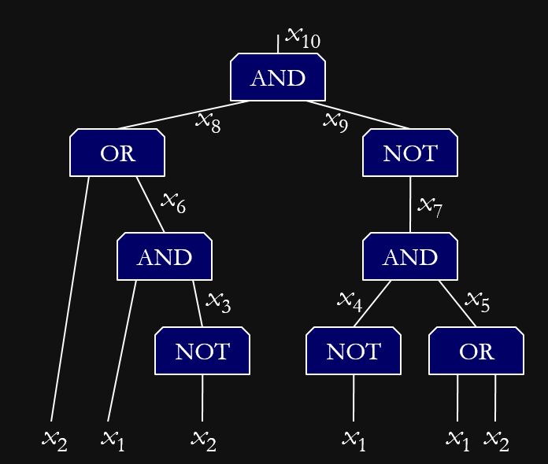
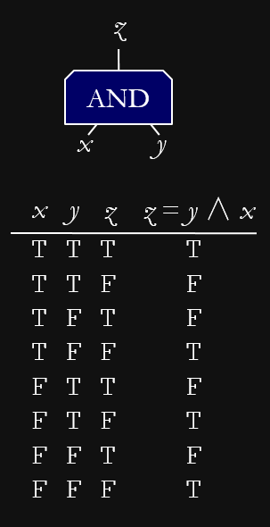
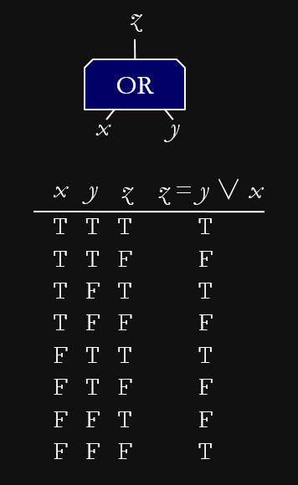
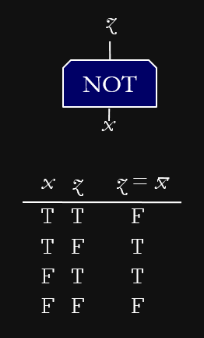

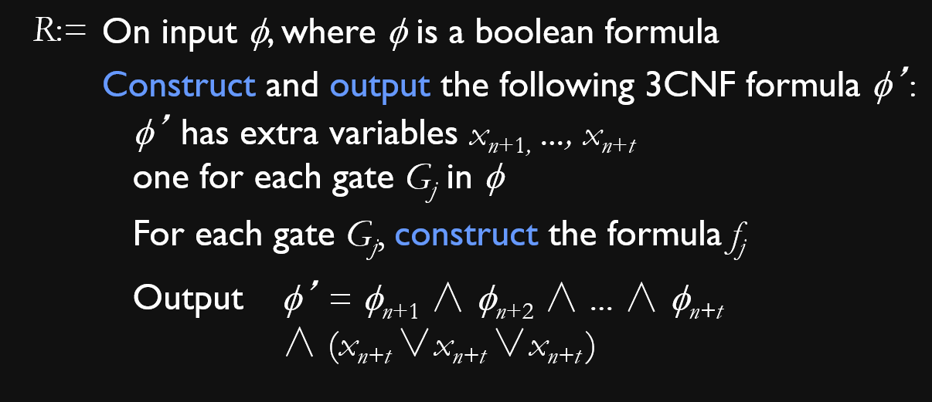
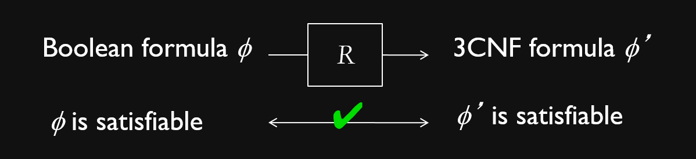
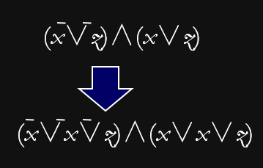
3SAT
Satisfiability
文字：变量或变量的非
子句： ∨连接的若干文字（析取范式）
cnf公式： ∧连接的若干子句（合取范式）
3cnf：每个子句恰包含3个文字的cnf公式
3SAT：
判定问题：给定3cnf公式是否可满足
NP证明：猜测一组取值，验证公式是否满足
NPC：SAT ≤_{p} 3SAT
(x∧z) ∨ (x ∧z)
给每个门一个额外变量并根据逻辑构造子句
给出Φ的满足赋值，自底向上即可算出
合取子句并约束电路出口为真
额外变量的赋值
Φ‘的满足赋值包含Φ的满足赋值

Slide 6
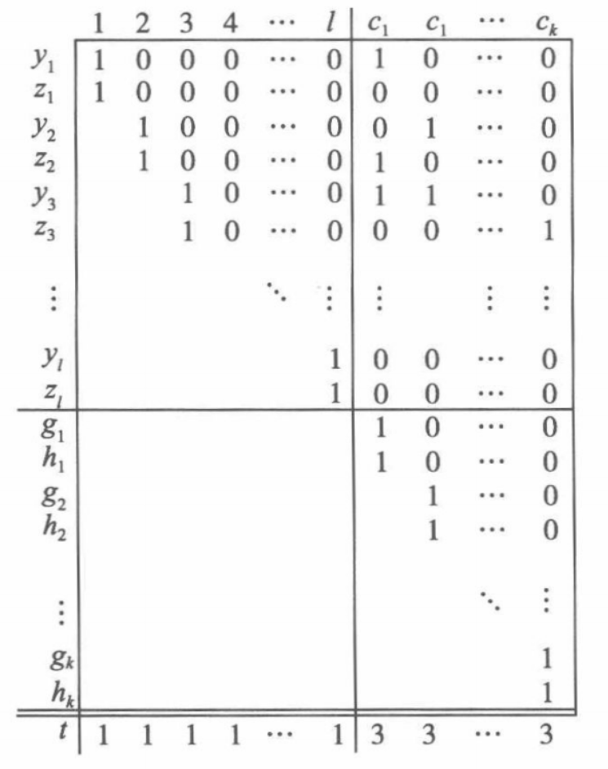

SUBSET_SUM
s中的数最高l+k位
子集和
l个变量，k个子句
每个变量x_{i}和其非x_{i}对应两个元素y_{i}和z_{i}
每个子句包含的文字用c_{i}列的01编码表示
上方元素
贡献高位1
和低位
对应子句
列的1
判定问题：给定数集s，是否存在和为目标数t的s子集
NP证明：非确定地选择一个s子集，验证和是否为t
NPC：3SAT ≤_{p} SUBSET_SUM
至少1个
(用SUBSET_SUM模拟3SAT)
思考：如何使变量唯一赋值0或1
如何表示子句包含的3个文字
如何使子句存在文字真
正确性：
给出和为t的s子集，y对应变量取1，z对应变量取0
下方元素为t每位上的3最多贡献2，至少有1由上方元素贡献
即每个子句为真，则Φ为真
最多3个
给出满足赋值，选取对应上方元素，用下方元素补差，使和为t
恰有1个

